Slide 1
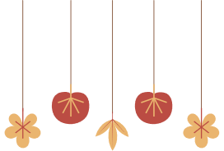








CHÀO MỪNG CÁC EM ĐẾN VỚI BUỔI HỌC NGÀY HÔM NAY!

Slide 2





KHỞI ĐỘNG

Slide 3

AI NHANH AI ĐÚNG
Các em hãy trả lời nhanh, đúng các câu hỏi để nhận về phần quà cho mình nhé.

Slide 4
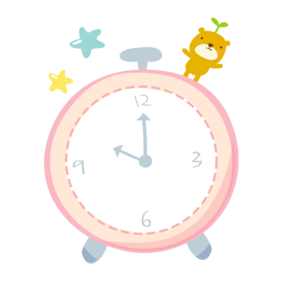


START
Tính: 121 x 2
12
9
3
6
Hết Giờ
A: 242
CHÚC MỪNG
B: 142
C:341
D: 123

Slide 5

START
12
9
3
6
Hết Giờ
CHÚC MỪNG

Slide 6

START
Tính 400 x 2
12
9
3
6
Hết Giờ
A: 402
CHÚC MỪNG
B: 420
C: 800
D: 802

Slide 7

START
Tính 32 x 3
12
9
3
6
Hết Giờ
A: 96
CHÚC MỪNG
B:95
C:65
D: 35

Slide 8

START
12
9
3
6
Hết Giờ
CHÚC MỪNG

Slide 9

START
Tính 231 x 3
12
9
3
6
Hết Giờ
A: 234
CHÚC MỪNG
B: 233
C: 663
D: 693

Slide 10
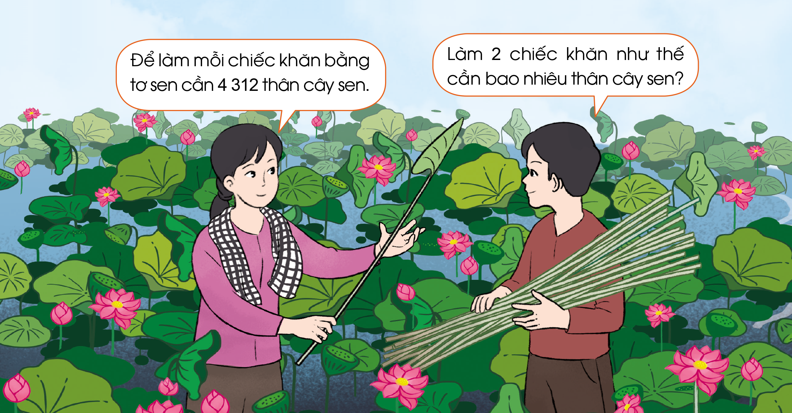
Quan sát tranh và nêu phép tính tìm số thân cây sen để làm 2 chiếc khăn tơ sen
Tính 4 312 × 2 = ?

Slide 11
TOÁN 3
Thứ ba ngày 11 tháng 3 năm 2025
Tập 2
Toán
Bài: Nhân với số có một chữ số (không nhớ)
Bài 81: Nhân với số có một chữ số (không nhớ)

Slide 12


Ấn để đến trang sách

Slide 13
Thứ ba ngày 11 tháng 3 năm 2025
Toán
Bài: Nhân với số có một chữ số (không nhớ)
Tính 4 312 2 = ?
×
2 nhân 2 bằng 4, viết 4
2 nhân 1 bằng 2, viết 2
2 nhân 3 bằng 6, viết 6
2 nhân 4 bằng 8, viết 8
4 312
×
2
8
6
2
4
Vậy 4 312 x 2 = 8 624

Slide 14


Thứ ba ngày 11 tháng 3 năm 2025
Toán
Bài: Nhân với số có một chữ số (không nhớ)
Muốn nhân với số có một chữ số (không nhớ) ta thực hiện đặt tính sao cho cột đơn vị thẳng cột với nhau và thực hiện nhân lần lượt từng số từ phải sang trái, từ dưới lên trên.
Ví dụ: 3 123 x 3

Slide 15

Ấn để đến trang sách

Slide 16

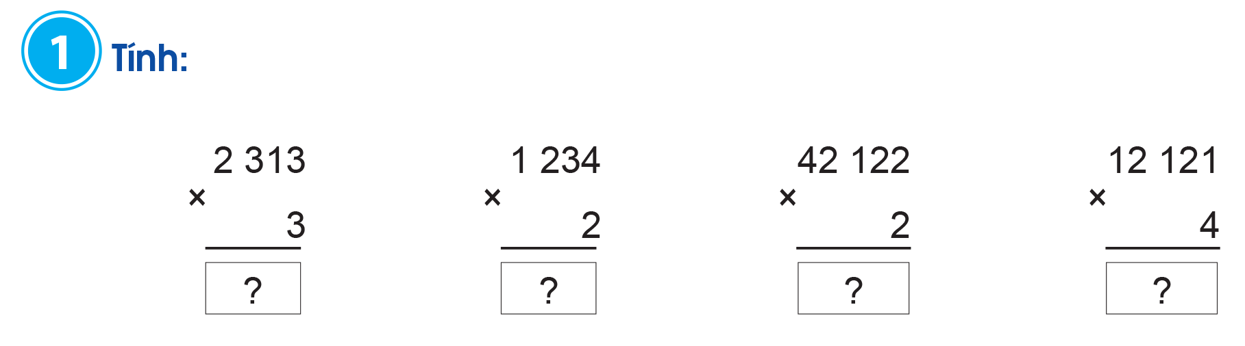
Thứ ba ngày 11 tháng 3 năm 2025
Toán
Bài: Nhân với số có một chữ số (không nhớ)

Slide 17






TRÒ CHƠI

Slide 18
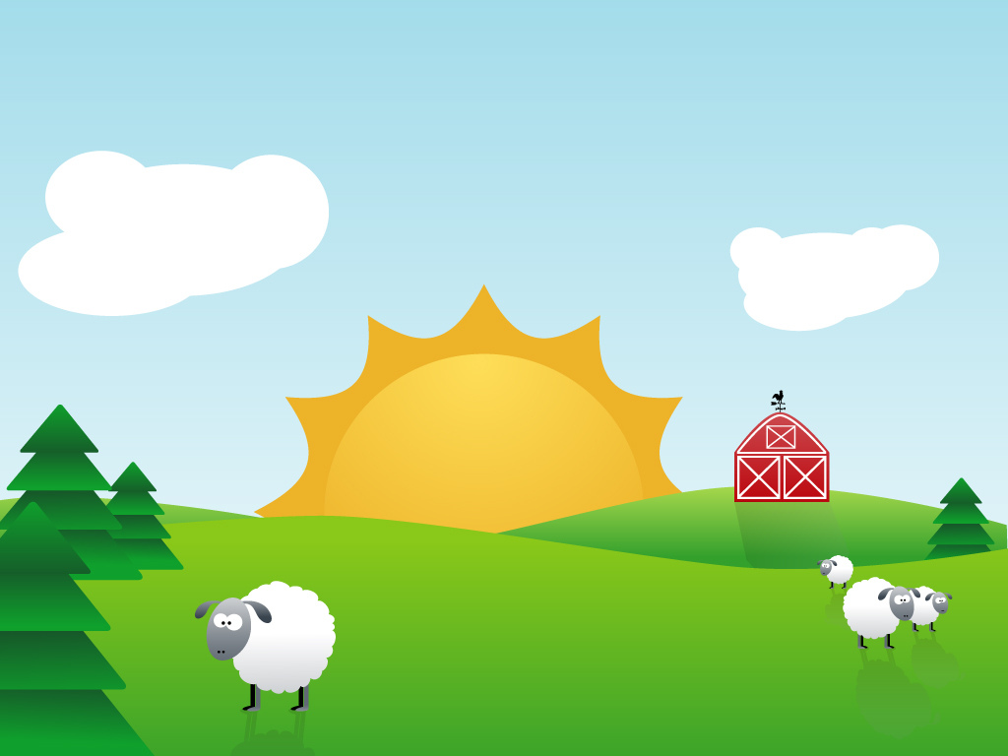




2 313
Tính:
×
3
6 939
Notes:
Click bất kì để hiện đáp án
Click bất kì để chuyển câu hỏi

Slide 19
1 234
Tính:
×
2
2 468
Notes:
Click bất kì để hiện đáp án
Click bất kì để chuyển câu hỏi

Slide 20
Tính:
42 122
×
2
84 244
Notes:
Click bất kì để hiện đáp án
Click bất kì để chuyển câu hỏi

Slide 21
Tính:
12 121
×
4
48 484
Notes:
Click bất kì để hiện đáp án
Click bất kì để chuyển câu hỏi

Slide 22
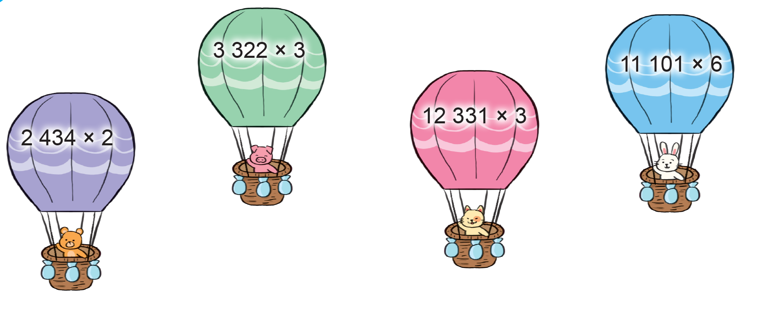
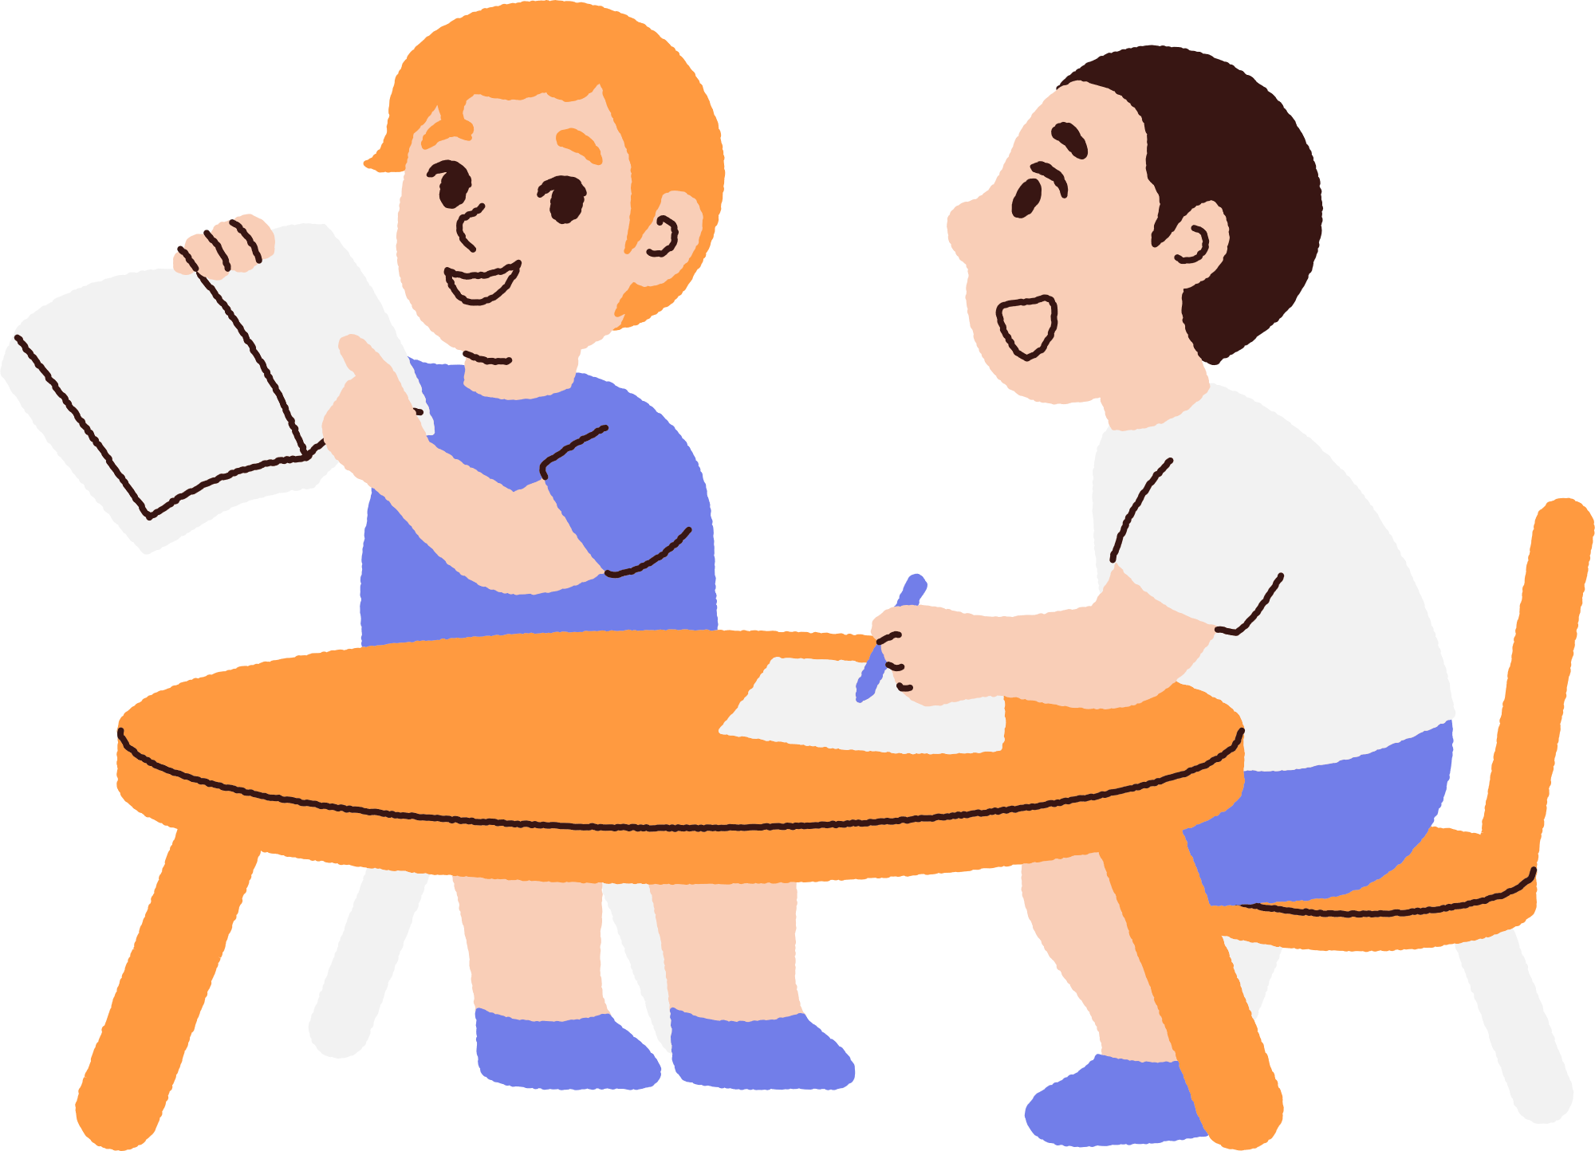
Thứ ba ngày 11 tháng 3 năm 2025
Toán
Bài: Nhân với số có một chữ số (không nhớ)
Bài 2: Đặt tính rồi tính
2 434
3 322
12 331
11 101
×
×
×
×
2
3
3
6
4 868
9 966
36 993
66 606

Slide 23

Ấn để đến trang sách

Slide 24
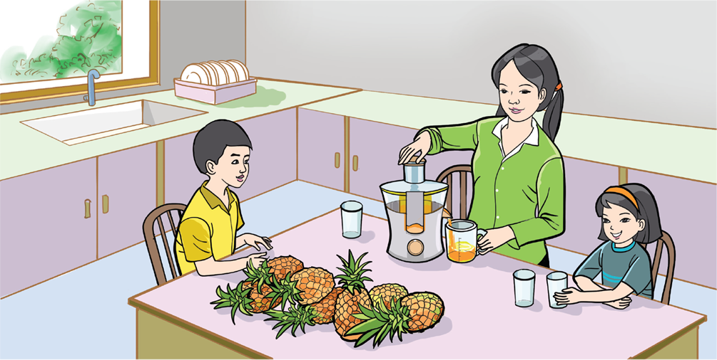
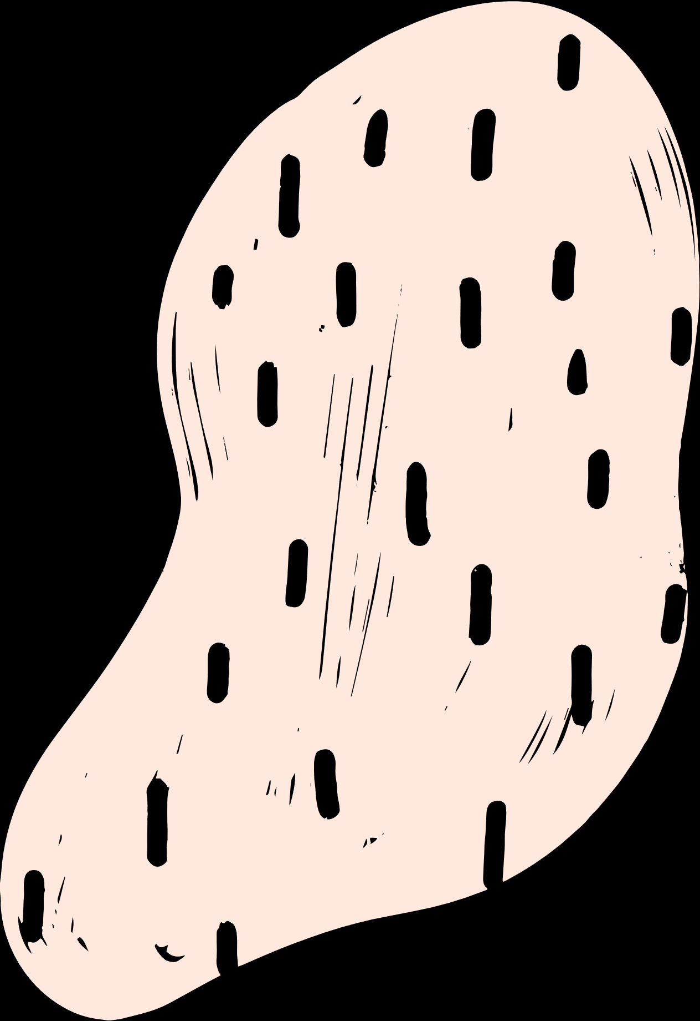
Thứ ba ngày 11 tháng 3 năm 2025
Toán
Bài: Nhân với số có một chữ số (không nhớ)
Bài 3: Mỗi quả dứa ép được 200 ml nước. Hỏi chị Lan ép 8 quả dứa như thế thì được bao nhiêu mi-li-lít nước dứa?
Bài giải
Số mi-li-lít nước dứa chị Lan ép được từ 8 quả dứa là:
200 × 8 = 1 600 (ml)
Đáp số: 1 600 ml nước dứa.

Slide 25

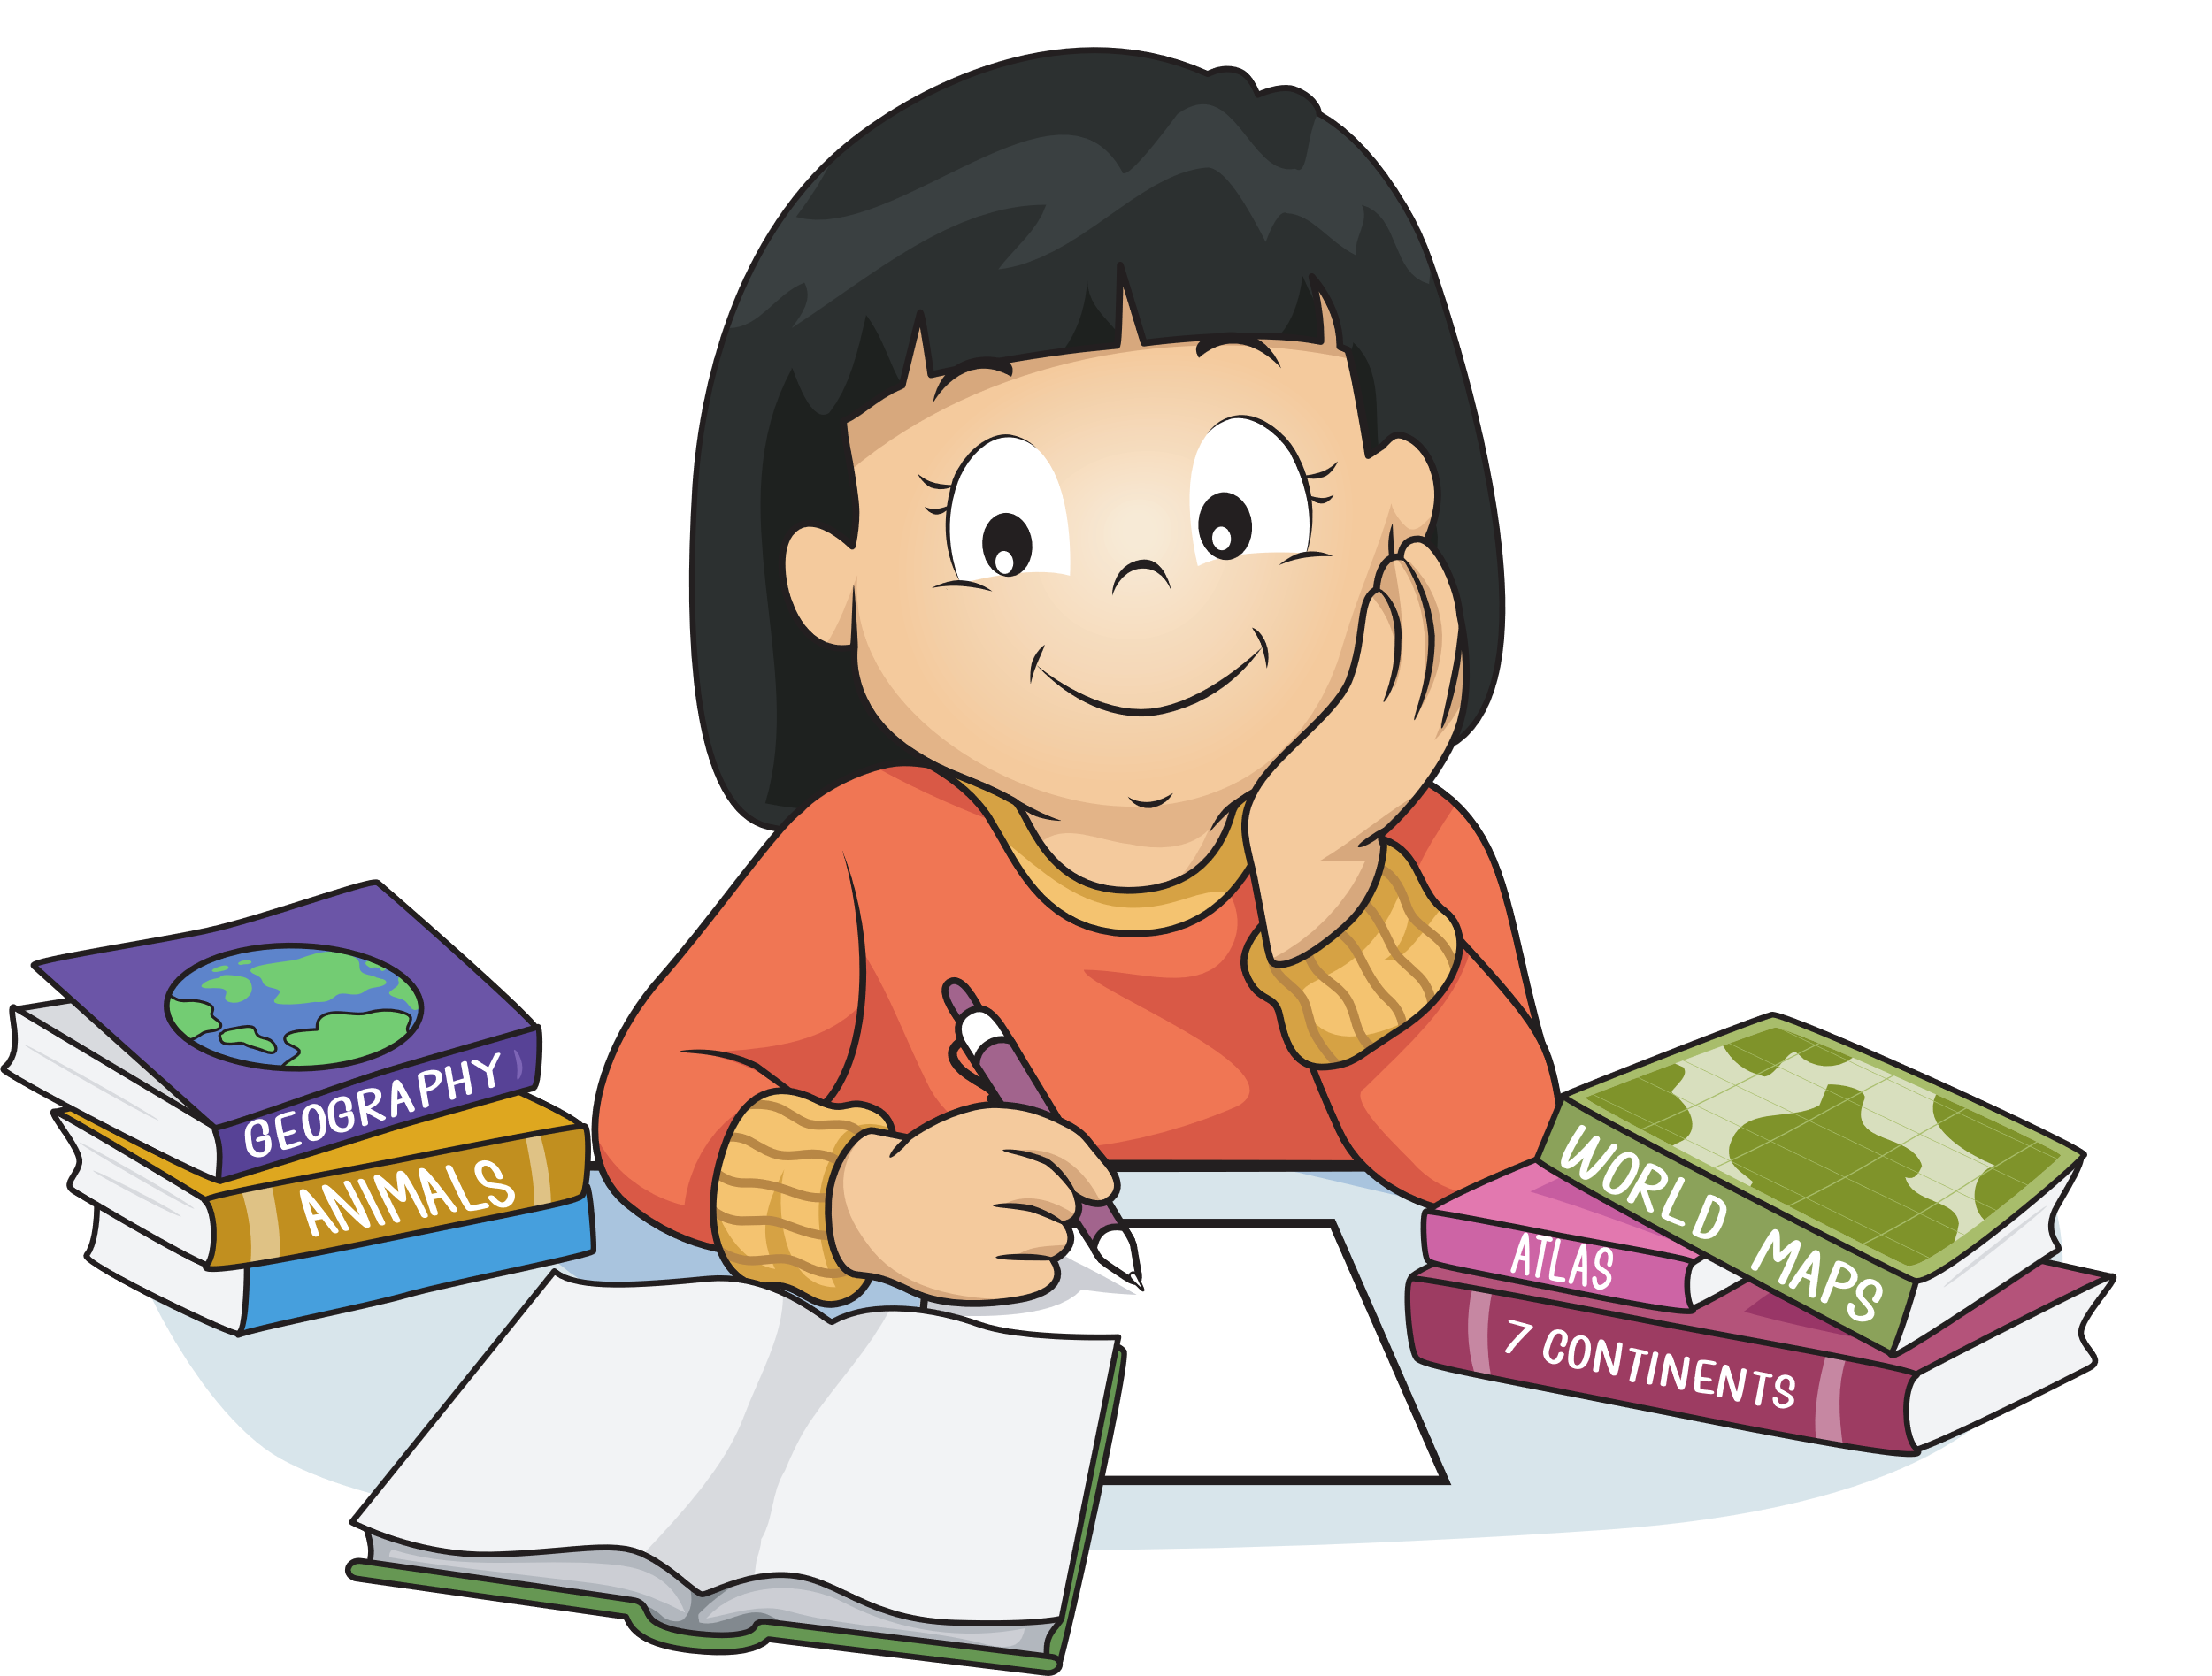
Thứ ba ngày 11 tháng 3 năm 2025
Toán
Bài: Nhân với số có một chữ số (không nhớ)
Tìm một số tình huống trong thực tế liên quan đến phép nhân đã học rồi chia sẻ với cả lớp.

Slide 26
Thứ ba ngày 11 tháng 3 năm 2025
Toán
Bài: Nhân với số có một chữ số (không nhớ)
Qua bài học hôm nay, các em biết thêm được điều gì?

Slide 27


Thứ ba ngày 11 tháng 3 năm 2025
Toán
Bài: Nhân với số có một chữ số (không nhớ)
HƯỚNG DẪN VỀ NHÀ
Ôn lại cách đặt tính rồi tính và thực hiện nhân số có nhiều chữ số với số có một chữ số trong phạm vi 100 000 (không nhớ).
Cách tính nhẩm các số tròn nghìn, chục nghìn.
Vận dụng các kiến thức về phép nhân đã học, tìm thêm tình huống thực tiễn và giải quyết tình huống. Sau đó, đố mọi người xung quanh.

